Slide 1
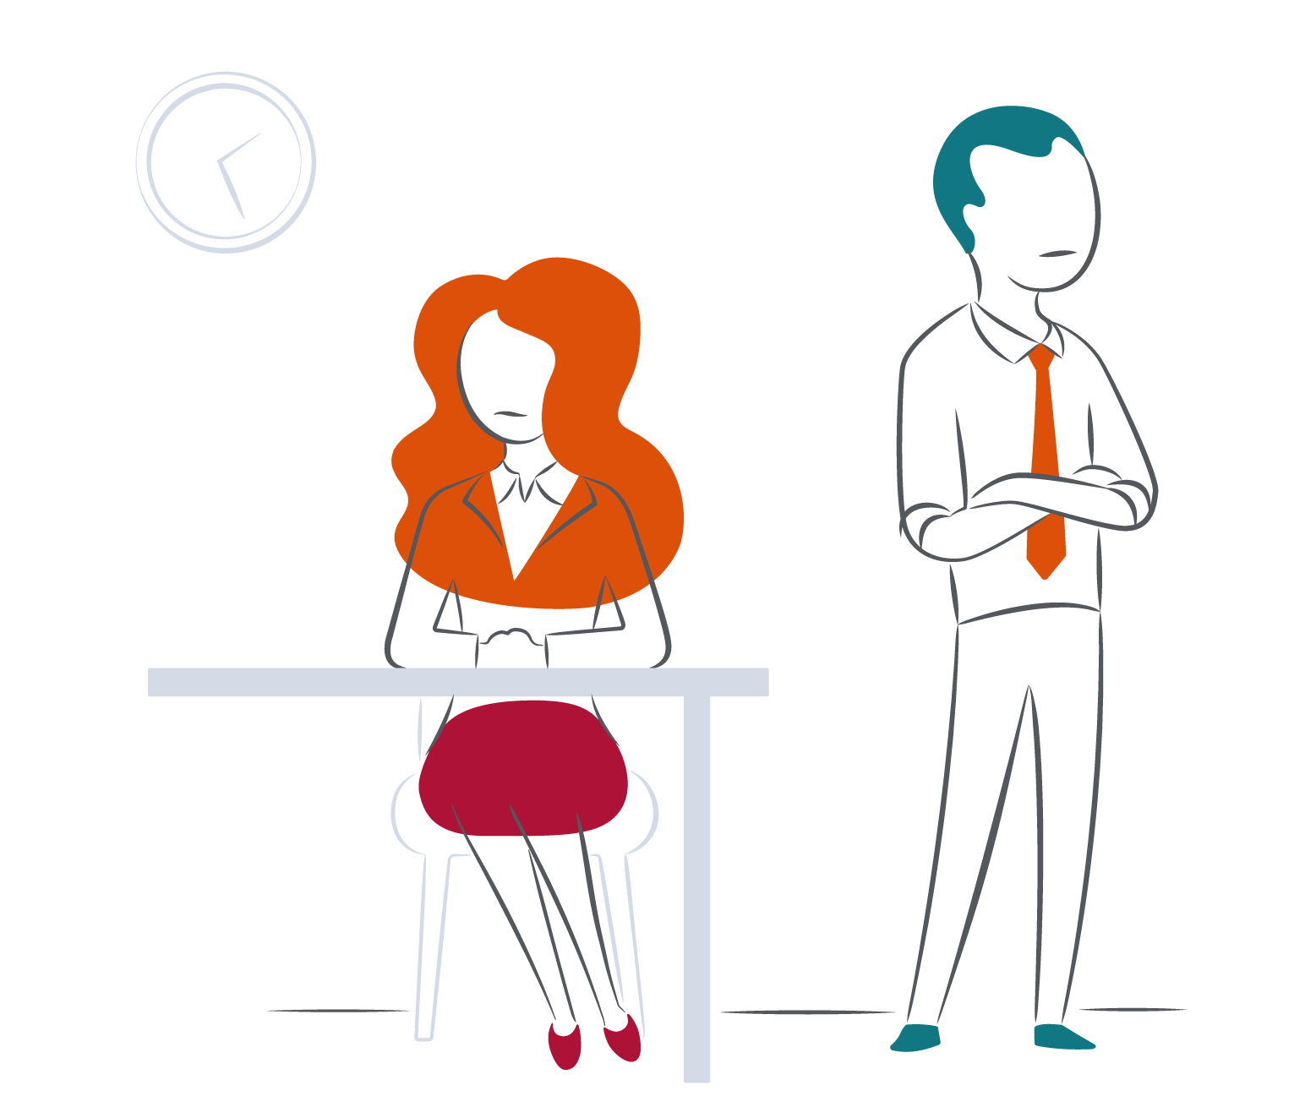
Normalisering af konstruktiv konflikt

Slide 2
Refleksionsoplæg før sessionen
Hvad er din typiske tilgang til at håndtere konflikter?
Hvilke eksempler har du på, hvor nogen af YourDine styrker i forhold til at håndtere konflikter Managingi din Typepåvirkningsrapport er dukket op?
Hvilken adfærd vil andre observere hos dig, når du håndterer konflikter?
Hvilke eksempler på forskelle i håndteringen af konflikter har du observeret hos dine kolleger?

Slide 3
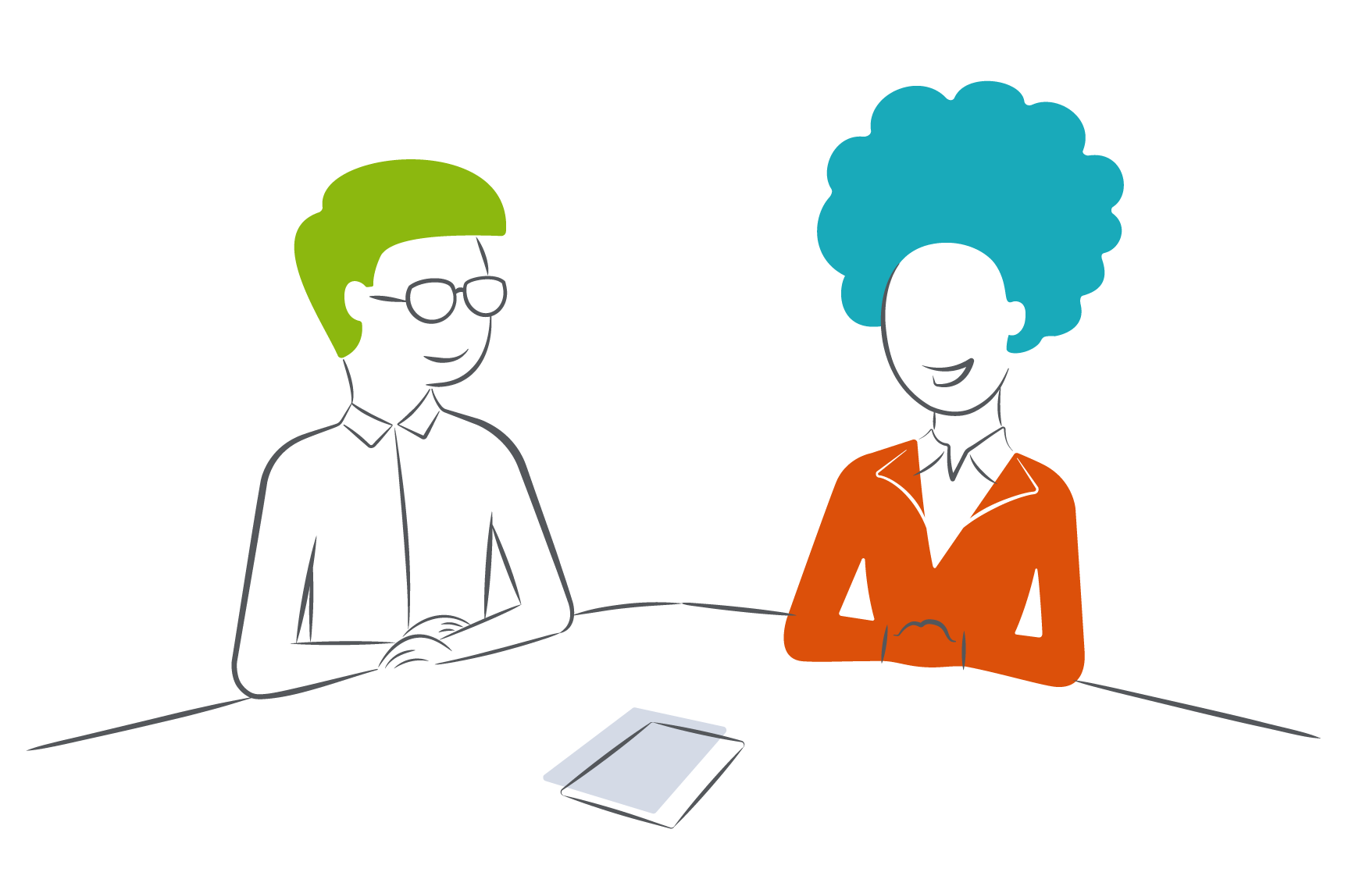
Roterende par øvelse
Round 1: Hvad er dine styrker i forhold til at håndtere konflikter?

Slide 4
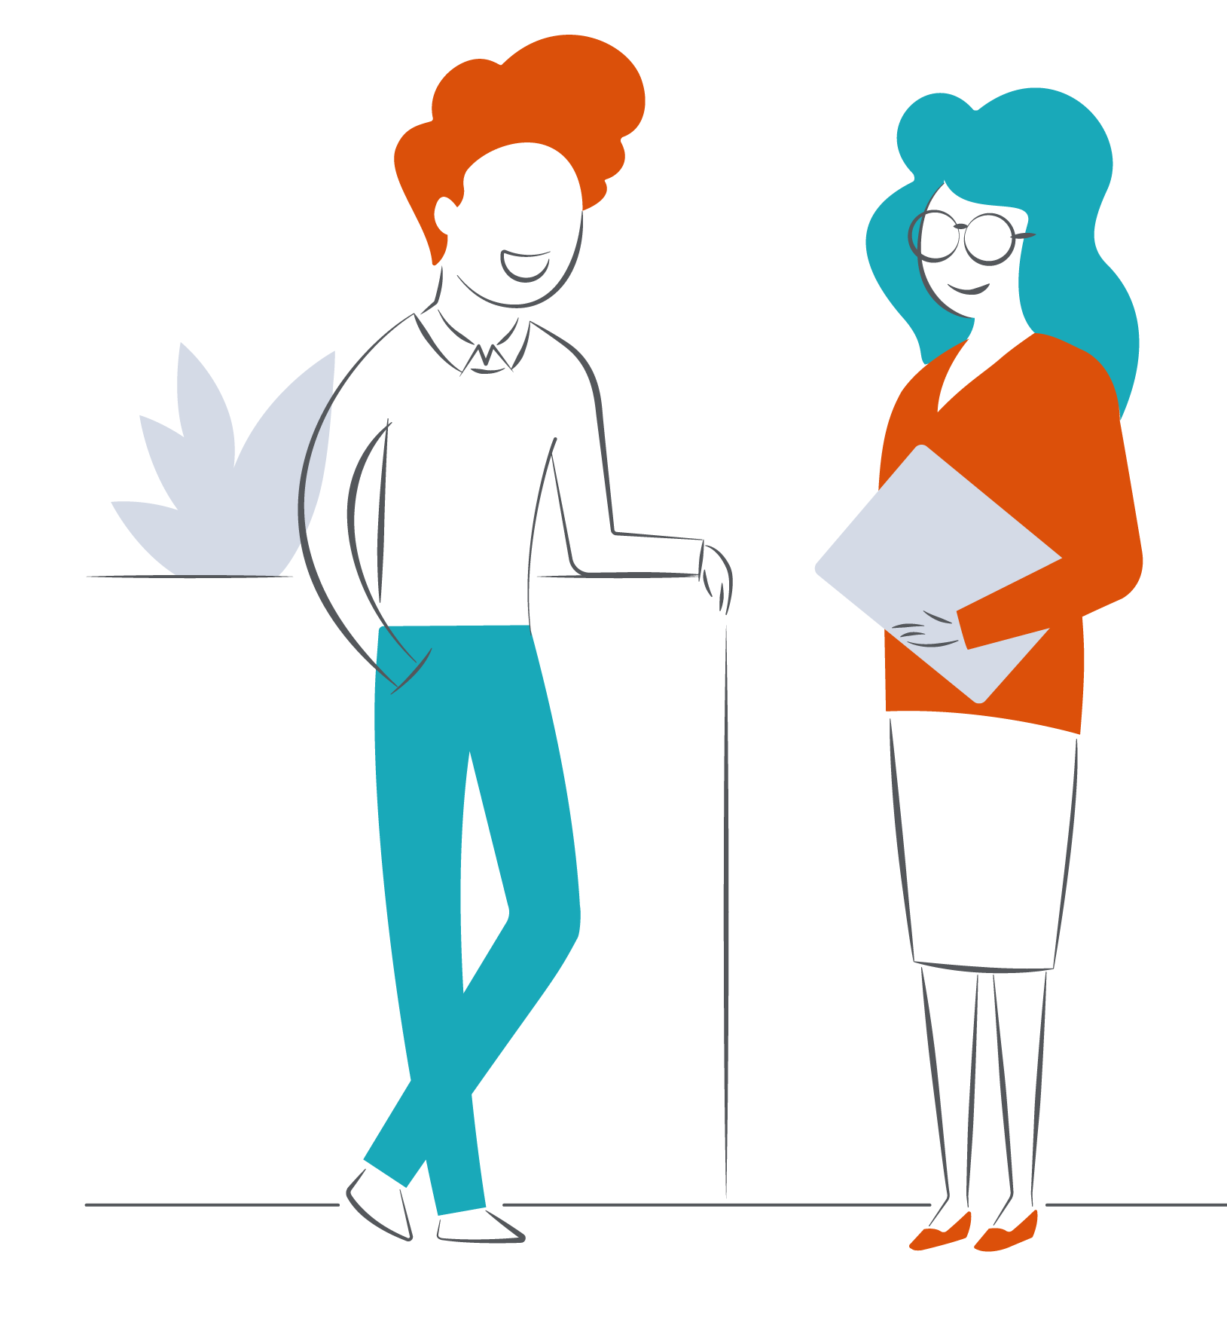
Roterende par øvelse
Round 2: Hvad har I brug for fra andre og hinanden, når I beskæftiger jer med konflikter?

Slide 5
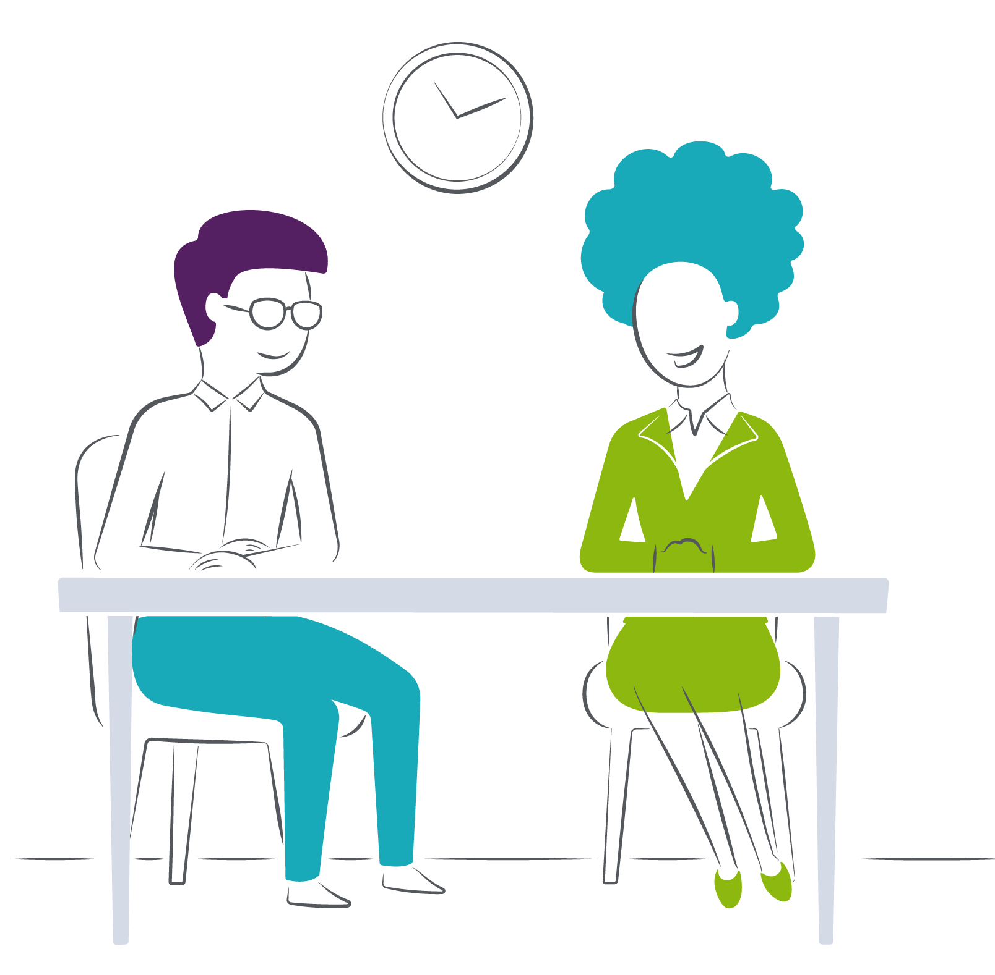
Roterende par øvelse
Round 3: Hvordan ser andre dig?

Slide 6
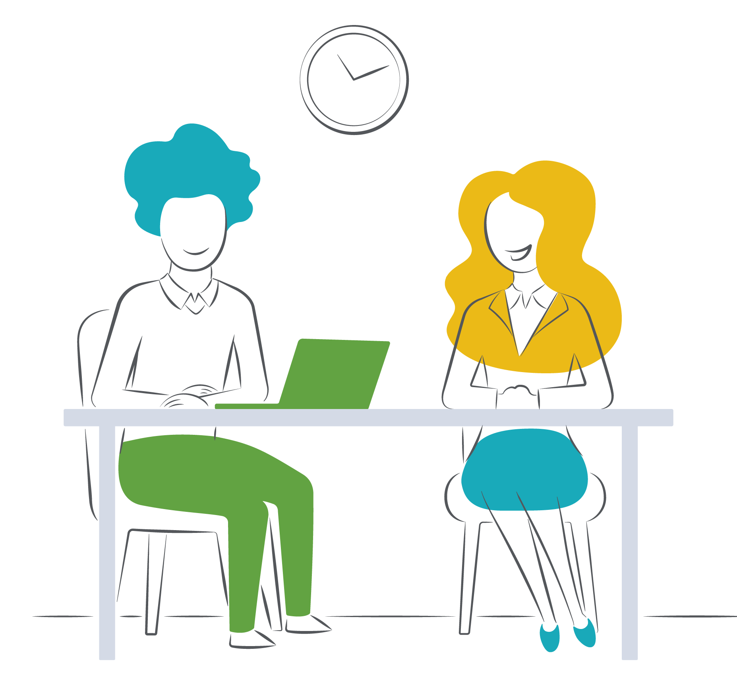
Roterende par øvelse
Round 4: Hvad kan du gøre for at udvikle din konfliktstil?

Slide 7
Debrief
Hvordan oplevede du den øvelse?
Hvad lærte du om dig selv?
Hvad lærte du om dine kolleger?
Hvordan opfatter/har du det med konflikter, nu hvor du har hørt fra dine kolleger om deres forskellige stilarter?
Hvilke mønstre eller temaer er dukket op, der kan kaste lys over teamets typiske måde at håndtere konflikter på?

